Slide 1

计算机操作系统
电子科技大学
计算机科学与工程学院
李玉军

Slide 2
主要内容
进程 process
调度 scheduling
同步 synchronization
死锁
deadlock

Slide 3
2.5 进程调度
如果有多个进程（线程）竞争CPU，那么就需要选择下一个要运行的进程（线程）。
在操作系统中完成这部分工作的程序称为调度程序（scheduler），该程序使用的算法称为调度算法（scheduling algorithm）。
进程的调度算法对系统的整体性能和用户体验影响很大。

Slide 4
2.5.1 调度的目标、原则和方式
调度的生活实例

Slide 5
2.5.1 调度的目标、原则和方式
目标
防止进程长期不能获得调度而饥饿
原则
满足用户需求
尽量提高处理机的利用率
提高系统吞吐量
尽量减少进程的响应时间
满足系统需求

Slide 6
2.5.1 调度的目标、原则和方式
基本概念
响应
时间
周转
时间
截止
时间
系统
吞吐量

Slide 7
2.5.1 调度的目标、原则和方式
响应时间
从用户通过键盘提交一个请求开始，直至系统首次产生响应为止的时间。
响应时间的构成
输入
传送时间
处理时间
响应
传送时间

Slide 8
2.5.1 调度的目标、原则和方式
周转时间
从作业被提交给系统开始，到作业完成为止的这段时间间隔，也称为作业周转时间。
周转时间的构成
驻外存等待调度时间
驻内存等待调度时间
执行
时间
阻塞
时间
需累计

Slide 9
2.5.1 调度的目标、原则和方式
平均周转时间：多个作业周转时间的平均值
带权周转时间：作业的周转时间与系统为它提供的服务时间之比
平均带权周转时间：多个作业带权周转时间的平均值

Slide 10
2.5.1 调度的目标、原则和方式
截至时间
某任务必须开始执行的最迟时间，或必须完成的最迟时间。
系统吞吐量
在单位时间内，系统所完成的作业数。

Slide 11
2.5.1 调度的目标、原则和方式
面向用户的原则
响应时间
面向系统的原则
吞吐量
利用率
截止时间
公平性
优先级
周转时间

Slide 12
2.5.1 调度的目标、原则和方式
面向用户的原则
响应时间快
尽可能使绝大多数用户的请求能在响应时间内完成，
常用于评价分时系统的性能。
平均周转时间短
常用于评价批处理系统的性能，涉及长程调度、中程调度和短程调度。
满足截至时间
常用于评价实时系统的性能。

Slide 13
2.5.1 调度的目标、原则和方式
面向系统的原则
系统吞吐量大
常用于评价批处理系统的性能。
处理器利用率高
大、中型多用户系统较看重处理器的利用率
单用户微机或某些实时系统不看重处理器的利用率
各类资源的平衡使用
使系统中的各种资源都尽量处于忙碌状态。
公平性
对所有进程公平，不偏袒任何进程。

Slide 14
2.5.1 调度的目标、原则和方式
面向系统的原则（续）
优先权：优先权高的进程应优先调度
就绪队列0
调度
完成
处理机
就绪队列1
接纳
┇
就绪队列n
被剥夺
事件发生
等待事件
阻塞队列

Slide 15
2.5.1 调度的目标、原则和方式
面向系统的原则（续）
优先权（续）
几乎所有操作系统的调度算法都可考虑优先权原则。
仅考虑优先权会导致进程饥饿，即某些低优先权进程长时间得不到调度。
可以考虑动态优先权，将进程排队的等待时间等因素纳入优先权的计算。

Slide 16
2.5.1 调度的目标、原则和方式
调度类型
非剥夺方式
剥夺方式
长程
调度
中程
调度
短程
调度
I/O调度

Slide 17
2.5.1 调度的目标、原则和方式
非剥夺（抢占）方式
执行进程只有在执行完毕，或因申请I/O阻塞自己时，才中断其执行，释放处理机。
不利于“即时性”要求较高的分时和实时系统，主要用于批处理系统。
剥夺（抢占）方式
在新进程到来时，或某个具有较高优先权的被阻塞进程插入就绪队列时，或在基于时间片调度的系统中，时间片用完而中断当前进程的执行，调度新的进程执行。
会产生较多的中断，主要用于实时性要求较高的实时系统及性能要求较高的分时系统。

Slide 18
2.5.2 调度的类型
长程调度（高级调度、作业调度）
用于决定把外存上处于后备队列中的作业调入内存，并为它们创建进程、分配必要的资源。然后，再将新创建的进程排在就绪队列（就绪/挂起）上，等待短程（中程）调度。
长程调度
完成
就绪队列
处理机
后备队列
就绪/挂起队列
┇
交互用户

Slide 19
2.5.2 调度的类型
长程调度需要考虑两个问题
选择多少个作业进入内存，为之创建进程？
取决于多道程序的度，即允许同时在内存中运行的进程数。
选择哪些作业
取决于长程调度算法，如先来先服务（FCFS）、短作业优先、基于优先权调度、响应比高者优先等。

Slide 20
2.5.2 调度的类型
中程调度（中级调度）
对换功能的一部份，用以提高内存的利用率和系统的吞吐量。
内存紧张时，选择一个进程换出到外存（换出）。
内存充裕时，从外存选择一个挂起状态的进程调度到内存（换入）。
只有支持进程挂起的操作系统才具有中程调度功能。
短程调度（进程调度、低级调度）
决定就绪队列中的哪个进程应获得处理器
运行频率最高
现代操作系统几乎都具有短程调度功能

Slide 21
2.5.2 调度的类型
同时具有三级调度的调度队列模型
时间片用完
长程调度
就绪队列
完成
处理机
短程调度
就绪/挂起队列
阻塞/挂起队列
中程调度
阻塞队列
事件发生
事件等待

Slide 22
2.5.3 进程调度算法
调度算法
根据系统的资源分配策略所规定的资源分配算法
对于不同的系统目标，通常采用不同的调度算法
常见的调度算法
先来先服务
短作业优先
剩余时间最短优先
时间片轮转
基于优先级
响应比高者优先
反馈
……

Slide 23
2.5.3.1 先来先服务（FCFS）
算法：First-Come-First-Served
选择最先进入就绪队列的进程投入执行，即进程按照请求CPU的顺序使用CPU。
评价
属于非抢占调度方式
对长进程（作业）有利，不利于短进程（作业）
有利于CPU繁忙型的进程，而不利于I/O繁忙型的进程
不能直接用于分时系统
通常与其它调度算法混合使用
平均周转时间长

Slide 24
2.5.3.1 先来先服务（FCFS）
示例
计算P1、P2、P3和P4的周转时间、平均周转时间、带权周转时间和平均带权周转时间。
进程名 | 产生时间 | 服务时间 | 优先级 | 时间片
P1 | 0 | 2 | 2 | 1
P2 | 1 | 6 | 1
P3 | 2 | 1 | 4
P4 | 3 | 5 | 3

Slide 25


2.5.3.1 先来先服务（FCFS）
进程名 | 产生时间 | 服务时间 | 优先级 | 时间片
P1 | 0 | 2 | 2 | 1
P2 | 1 | 6 | 1
P3 | 2 | 1 | 4
P4 | 3 | 5 | 3
P4
P3
P2
P1
2
4
6
8
10
12
14
16
t
P1
P2
P3
P4
平均周转时间：
$$\frac{2+7+7+11}{4}=6.75$$
平均带权周转时间：
$$\frac{2/2+7/6+7/1+11/5}{4}=2.84$$

Slide 26
2.5.3.2 短进程（作业）优先（SPF/SJF）
算法: Shortest Job/Process First, SJF/SPF
短进程或短作业优先调度，前提为执行时间预知。
评价
非抢占调度方式
该算法对长作业不利，可能导致长进程饥饿。
有利于短进程，减小了平均周转时间。
缺少剥夺机制，不适用于分时系统或事务处理环境。
由于作业（进程）的长短只是根据用户所提供的估计执行时间而定的，而用户又可能会估计不准运行时间，致使该算法不一定能真正做到短作业优先调度。

Slide 27


2.5.3.2 短进程（作业）优先（SPF/SJF）
进程名 | 产生时间 | 服务时间 | 优先级 | 时间片
P1 | 0 | 2 | 2 | 1
P2 | 1 | 6 | 1
P3 | 2 | 1 | 4
P4 | 3 | 5 | 3
P2
P4
P3
P1
2
4
6
8
10
12
14
16
t
P1
P2
P3
P4
平均周转时间：
$$\frac{2+13+1+5}{4}=5.25$$
平均带权周转时间：
$$\frac{2/2+13/6+1/1+5/5}{4}=1.29$$

Slide 28
2.5.3.3 时间片轮转调度算法（RR）
算法：Round Robin
每个进程被分配一个时间片，如果在时间片结束时该进程还在运行，则剥夺其CPU并分配给另一个进程，被剥夺CPU的进程则插入到就绪队列末尾，等待下次调度；如果该进程在时间片内阻塞或结束，则立即切换CPU。
典型应用系统示例——分时联机系统
主机
终端1服务进程
终端2服务进程
…
终端n服务进程
基于时间片轮转调度
终端1
终端2
…
终端n

Slide 29
2.5.3.3 时间片轮转调度算法（RR）
评价
属于抢占调度方式
对短的、计算型进程有利
对I/O型作业（进程）不利
常用于分时系统或事务处理系统
时间片的设置与系统性能、响应时间密切相关
时间片设得太短会导致过多进程切换，降低CPU效率；反之，设得太长又可能引起对短的交互请求的响应时间变长。在分时系统中，时间片大小的确定应综合考虑最大用户数目、响应时间、系统效率等多种因素。

Slide 30


2.5.3.3 时间片轮转调度算法（RR）
进程名 | 产生时间 | 服务时间 | 优先级 | 时间片
P1 | 0 | 2 | 2 | 1
P2 | 1 | 6 | 1
P3 | 2 | 1 | 4
P4 | 3 | 5 | 3
$$\frac{3+12+2+11}{4}=7$$
平均周转时间：
平均带权周转时间：
$$\frac{3/2+12/6+2/1+11/5}{4}=1.93$$
P4
P3
P2
P1
2
4
6
8
10
12
14
16
t
P1
P2
P3
P4

Slide 31
2.5.3.4 基于优先级的调度算法
算法
每个进程被赋予一个优先级（权），允许优先级（权）最高的可运行进程先运行。
优先级的类型
静态优先级
动态优先级

Slide 32
2.5.3.4 基于优先级的调度算法
静态优先级(static)
优先级在进程创建时分配，生存期内不变。
确定依据
进程类型（重要性、紧迫性）
进程对资源的需求
均衡系统资源使用
用户需求
评价
简单，开销小
适合批处理进程

Slide 33
2.5.3.4 基于优先级的调度算法
静态优先级的问题
若一直存在高优先级的就绪进程，则低优先级的进程可能会饿死(无穷阻塞）。
解决方法
进程的优先级随着时间或执行历史而变化——老化策略(aging)。

Slide 34
2.5.3.4 基于优先级的调度算法
动态优先级
在创建进程时所赋予的优先级可随进程的推进或随其等待时间的增加而改变，以便获得更好的调度性能。
调整时机
时钟中断
进程切换
进程终止

Slide 35
2.5.3.4 基于优先级的调度算法
基于优先级调度算法的分类
进程主动释放处理器
非抢占式优先级算法
抢占式优先级调度算法
处理器可被剥夺

Slide 36
2.5.3.4 基于优先级的调度算法
进程名 | 产生时间 | 服务时间 | 优先级 | 时间片
P1 | 0 | 2 | 2 | 1
P2 | 1 | 6 | 1
P3 | 2 | 1 | 4
P4 | 3 | 5 | 3
非抢占式调度方式
优先级数越小，优先级越高
P4
P3
P2
P1
2
4
6
8
10
12
14
16
t
P1
P2
P3
P4
平均周转时间：
$$\frac{2+7+12+10}{4}=7.75$$
平均带权周转时间：
$$\frac{2/2+7/6+12/1+10/5}{4}=4.04$$

Slide 37


2.5.3.4 基于优先级的调度算法
进程名 | 产生时间 | 服务时间 | 优先级 | 时间片
P1 | 0 | 2 | 2 | 1
P2 | 1 | 6 | 1
P3 | 2 | 1 | 4
P4 | 3 | 5 | 3
抢占式调度方式
优先级数越小，优先级越高
P4
P3
P2
P1
2
4
6
8
10
12
14
16
t
P1
P2
P3
P4
平均周转时间：
$$\frac{8+6+12+10}{4}=9$$
平均带权周转时间：
$$\frac{8/2+6/6+12/1+10/5}{4}=4.75$$

Slide 38
2.5.3.5 剩余时间最短者优先算法
算法: Shortest Remaining Time, SRT
在SJF的基础上增加了剥夺机制
调度程序总是选择预期剩余时间最短的进程
当一个新进程加入就绪队列时，它可能比当前运行的进程具有更短的剩余时间。只要新进程就绪，调度程序就可能抢占当前正在运行的进程。
优点
既不像FCFS那样偏爱长进程，也不像RR算法那样会产生额外的中断，从而减少了开销。
周转时间方面，SRT比SJF性能要好，短作业可以立即被选择执行。

Slide 39
2.5.3.5 剩余时间最短者优先算法
问题
需要估计预计的服务时间
存在进程饥饿现象
必须记录进程的已服务时间

Slide 40
2.5.3.5 剩余时间最短者优先算法
进程名 | 产生时间 | 服务时间 | 优先级 | 时间片
P1 | 0 | 2 | 2 | 1
P2 | 1 | 6 | 1
P3 | 2 | 1 | 4
P4 | 3 | 5 | 3
P4
P3
P2
P1
2
4
6
8
10
12
14
16
t
P1
P2
P3
P4
平均周转时间：
$$\frac{2+13+1+5}{4}=5.25$$
平均带权周转时间：
$$\frac{2/2+13/6+1/1+5/5}{4}=1.29$$

Slide 41
2.5.3.6 响应比高者优先
算法: Highest Response Ratio Next
当前进程执行完毕或需要阻塞时，选择响应比最高的进程投入执行。
评价
实质上是一种动态优先权调度算法
是FCFS和SJF的结合，既照顾了短作业，又考虑了作业到达的先后次序，不会使长作业长期得不到服务。
利用该算法时，每次调度之前，都须先做响应比的计算，会增加系统开销，且难以准确计算。

Slide 42


2.5.3.6 响应比高者优先
进程名 | 产生时间 | 服务时间 | 优先级 | 时间片
P1 | 0 | 2 | 2 | 1
P2 | 1 | 6 | 1
P3 | 2 | 1 | 4
P4 | 3 | 5 | 3
P4
P3
P2
P1
2
4
6
8
10
12
14
16
t
P1
P2
P3
P4
平均周转时间：
$$\frac{2+7+7+11}{4}=6.75$$
平均带权周转时间：
$$\frac{2/2+7/6+7/1+11/5}{4}=2.84$$

Slide 43
2.5.3.7 反馈调度法
短进程优先、剩余时间最短者优先以及响应比高者优先调度算法采用了“奖励短进程”的思想。虽然性能较好，但均基于进程的预期执行时间——未来。
反馈调度法则采用了“惩罚长进程” 的思想。根据进程执行历史，调度基于抢占原则（按时间片）并采用动态优先级机制，可以获得较好的性能。

Slide 44
2.5.3.7 反馈调度法
算法：Multilevel Queues，采用多级队列区别对待的方法“惩罚长进程”
多个独立的、优先级不同的就绪队列
各队列区别对待，即优先调度优先级高的队列
进程执行过程中可降级，即在整个生命周期内可能位于不同队列。
该算法有多个变种
主要区别在于抢占机制不同

Slide 45
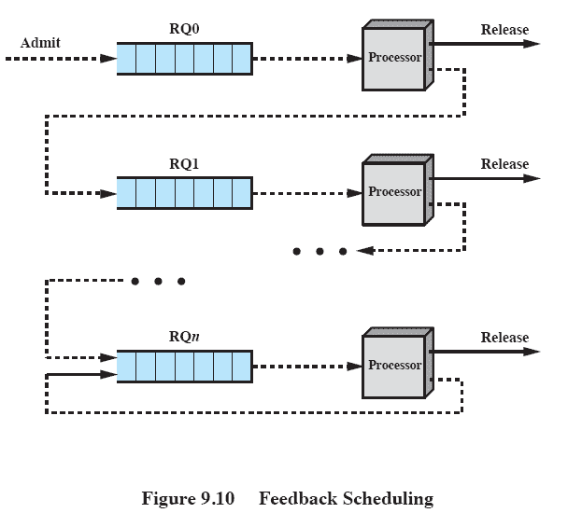
2.5.3.7 反馈调度法

Slide 46
2.5.3.7 反馈调度法
基于时间片轮转的反馈调度算法
设置多个就绪队列，每个队列赋予不同优先级，第一队列优先级最高，依次递减；各个队列中进程执行的时间片也不相同，优先级越高的队列中，每个进程的时间片就越小。
新进程进入时，首先放入第一个队列尾，按FCFS原则排队，如果在一个时间片内完成则退出，否则将该进程调入第二队列，依次类推。
仅当第一队列空闲时，调度程序才调度第二队列中的进程，依次类推。如果CPU正在执行第i队列中某进程时有新进程进入较高的队列（第1～(i-1)中的任何一个队列），则新进程抢占当前运行进程，并将当前运行进程放回到第i队列末尾。

Slide 47
2.5.3.7 反馈调度法
基于时间片轮转的反馈调度算法示意图
S₁
新进程
至CPU
就绪队列0
S₂
至CPU
就绪队列1
S₃
就绪队列2
至CPU
S_{n}
至CPU
就绪队列n
时间片:S₁<S₂<S₃

Slide 48
2.5.3.7 反馈调度法
评价：多级反馈队列调度算法具有较好的性能，能较好地满足各种类型用户的需要。
终端型作业用户
能在第一队列所规定的时间片内完成，可使终端型作业用户都感到满意。
对短作业用户有利
能在前几个队列所规定的时间片内完成。
长批处理作业用户
对于长作业，它将依次在第1，2,…，n个队列中运行，然后再按轮转方式运行，用户不必担心其作业长期得不到处理。

Slide 49


2.5.3.7 反馈调度法
进程名 | 产生时间 | 服务时间 | 优先级 | 时间片
P1 | 0 | 2 | 2 | 1
P2 | 1 | 6 | 1
P3 | 2 | 1 | 4
P4 | 3 | 5 | 3
q=2^{i}
平均周转时间：
$$\frac{5+11+1+11}{4}=7$$
平均带权周转时间：
$$\frac{5/2+11/6+1/1+11/5}{4}=1.88$$
P4
P3
P2
P1
2
4
6
8
10
12
14
16
t
P1
P2
P3
P4

Slide 50
2.5.4 实时系统与实时任务调度
实时系统
系统能够及时（即时）响应外部事件的请求，在规定的时间内完成对该事件的处理，并控制所有实时任务协调一致地运行。
实时控制系统
实时信息处理系统
对于实时系统而言，系统的正确性不仅取决于计算的逻辑结果，而且还依赖于产生结果的时间。

Slide 51
2.5.4 实时系统与实时任务调度
实时系统的基本要求
可确定性Determinism
可响应性Responsiveness
用户控制
User control
可靠性
Reliability
失效弱化
Fail-soft

Slide 52
2.5.4 实时系统与实时任务调度
实时任务
具有及时性要求的、常常被重复执行的特定进程，在实时系统中习惯称为任务。
截止时间
开始截止时间
任务在某时间以前，必须开始执行。
完成截止时间
任务在某时间以前必须完成。

Slide 53
2.5.4 实时系统与实时任务调度
实时任务的分类
实时任务
截至时间
硬实时任务
软实时任务
周期性
周期性实时
任务
非周期性实时任务

Slide 54
2.5.4 实时系统与实时任务调度
实时系统处理能力限制
假定系统中有m个周期性的硬实时任务，它们的处理时间为C_{i}，周期为P_{i}，则在单处理机情况下，必须满足下面的限制条件：

Slide 55
2.5.4 实时系统与实时任务调度
实时系统通常具备快速切换机制
对外部中断的快速响应能力
要求系统具有快速硬件中断机构，禁止中断的时间间隔尽量短，以免耽误时机。
快速的任务分派能力
应使系统中的每个运行功能单位适当的小，以减少任务切换的时间开销。

Slide 56
2.5.4 实时系统与实时任务调度
实时调度的目标
使硬实时任务在其规定的截止时间内完成（或开始），同时尽可能使软实时任务也能在规定的截止时间内完成（或开始）。
实时调度的必要信息
就绪时间
开始截止时间和完成截止时间
处理时间
资源需求
优先级
子任务结构

Slide 57
2.5.4 实时系统与实时任务调度
实时调度算法
时间片轮转
非抢占优先级
剥夺点抢占
立即抢占

Slide 58
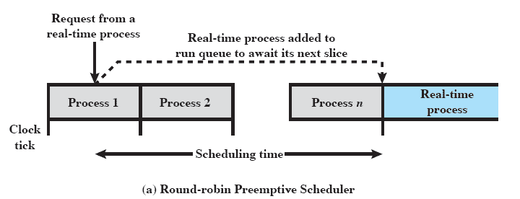
2.5.4 实时系统与实时任务调度
实时调度算法——基于时间片的轮转调度算法
实时进程按时间片轮转的方式执行
响应时间一般为秒级
广泛用于分时系统及一般实时处理系统

Slide 59
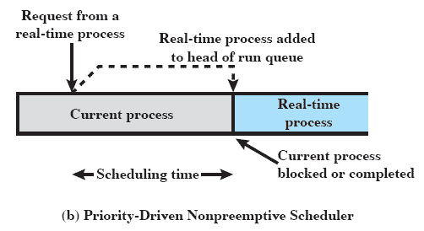
2.5.4 实时系统与实时任务调度
实时调度算法——基于优先级的非剥夺调度算法
实时进程按优先级、非抢占方式执行
响应时间一般在数百毫秒至数秒范围
多用于多道批处理系统及不太严格的实时系统

Slide 60
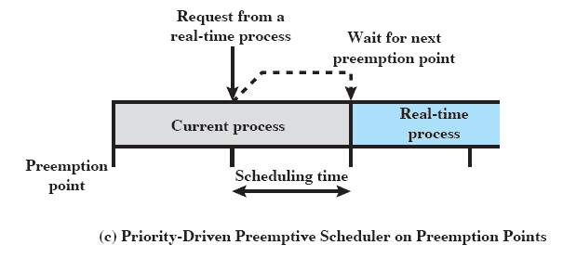
2.5.4 实时系统与实时任务调度
实时调度算法——基于优先级的剥夺点剥夺调度算法
实时进程按优先级、抢占方式执行
响应时间一般在几毫秒至几十毫秒
用于一般实时系统

Slide 61
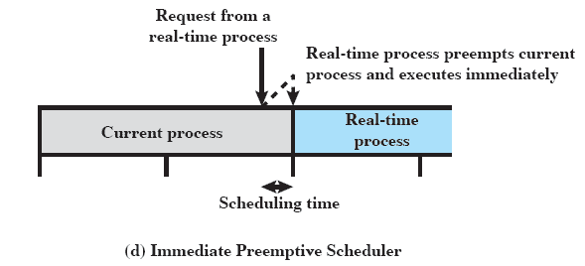
2.5.4 实时系统与实时任务调度
实时调度算法——立即剥夺调度算法
实时进程按优先级、抢占方式执行
响应时间为微秒至毫秒级
可用于苛刻的实时系统

Slide 62
2.5.4 实时系统与实时任务调度
实时调度算法——最早截止时间优先调度算法
Earliest Deadline First，EDF
根据任务的截止时间来确定任务的优先级
截止时间越早，优先级越高
可以是抢占式或非抢占式

Slide 63
2.5.4 实时系统与实时任务调度
EDF实例
1
3
4
2
开始截止时间
任务执行
1
3
4
2
t
任务到达
1
2
3
4
EDF算法用于非抢占调度方式

Slide 64
2.5.4 实时系统与实时任务调度
实时调度算法——最低松弛度度优先调度算法
Least Laxity First, LLF
任务松弛度计算公式
任务的松弛度 = 完成截至时间 – 剩余执行时间 – 当前时间
例： 若A进程需在200ms时完成，本身运行需要100ms，当前时刻是10ms，则A的松弛度:
200－100－10＝90
系统按任务松弛度的高低进行调度
主要用于可抢占调度方式

Slide 65
2.5.4 实时系统与实时任务调度
LLF实例
在一个实时系统中，有两个周期性实时任务A和B
A：周期：20ms，执行时间：10ms；
B：周期：50ms，执行时间：25ms；
下图为A、B的截止时间
A1
A2
A3
A4
A5
A6
A7
A8
t
0
20
40
60
80
100
120
140
160
B1
B2
B3

Slide 66
2.5.4 实时系统与实时任务调度
LLF实例（续）
A1(10)
A2(10)
A3(10)
A3(5)
A4(10)
t
0
10
20
30
40
50
60
70
80
B1(25)
B1(15)
B1(5)
B2(25)
B2(20)
B2(10)
松弛度=完成截止时间-剩余执行时间-当前时间
A：周期：20ms，执行时间：10ms；
B：周期：50ms，执行时间：25ms。

Slide 67
2.5.4 实时系统与实时任务调度
实时调度算法——速度单调调度算法
Rate Monotonic Scheduling, RMS
任务周期
一个任务到达至下一任务到达之间的时间范围
任务速度
周期（以秒计）的倒数，以赫兹为单位
优先级的确定
优先级函数是任务速度的单调递增的函数
系统按任务优先级的高低进行调度

Slide 68
作业
作业3（必做）
1.进程A、B、C、D和E到达时间、服务时间如下表所示，试计算分别采用FCFS、RR(q=1)、RR(q=4)、SPN、SRT、HRRN、FB(q=1)、FB(q=2^{i-1})调度算法时，进程A、B、C、D和E的周转时间、带权周转时间，以及平均周转时间、平均带权周转时间，并对结果进行简要分析。
进程 | 到达时间 | 服务时间
A | 0 | 3
B | 2 | 6
C | 4 | 4
D | 6 | 5
E | 8 | 2

Slide 69
作业
作业3（ 必做，续）
2.高响应比优先调度算法的主要优点是什么？
3.为什么说多级反馈队列调度算法能较好地各种用户需求？
作业提交方式：纸版＋手写

